Slide 1


Slide 2
Problemas en el desarrollo
Falta de tiempo
Desconocimiento de la tecnología
Problemas de organización

Slide 3
Organización

Slide 4
Organización

Slide 5
Motor gráfico – Phaser 3
Ventajas:
Documentación con ejemplos.
Juegos en móvil existentes.
Inconvenientes:
Motor desconocido.
Versión nueva.

Slide 6

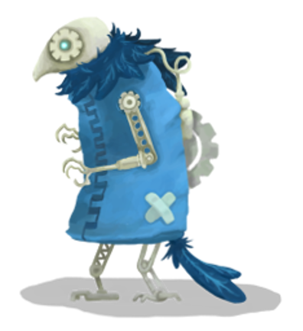
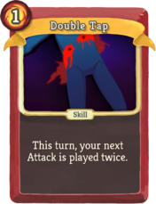
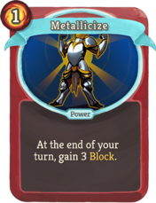
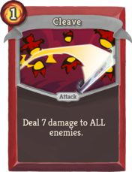
Sprites

Slide 7
Siguiente paso
Añadir animaciones de feedback
Barras de vida y otros elementos secundarios
Añadir más cartas de juego
Música, otras animaciones...

Slide 8
Modelo de juego
Uso de Javascript
Representación de lo visual como modelo

Slide 9
Por dónde vamos
Modelado de cartas
Modelado de efectos
Lógica general del combate

Slide 10
Siguiente paso
Añadir más modelos de cartas y efectos
Enlazar con siguiente fase de combate
Enviar datos a DB

Slide 11
Por dónde vamos
Modelado de cartas
Modelado de efectos
Lógica general del combate

Slide 13

Android – Firebase
Servidor.
Autenticación.
Almacenamiento de información.

Slide 14
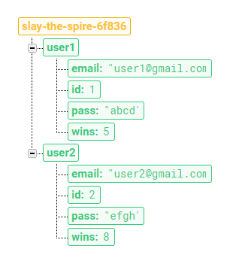
Android – Base de datos
Base de datos en tiempo real.
Esquema de libre configuración.
Escritura y lectura desde la parte web y la nativa.

Slide 15


Android – Autenticación
Paso 1: autenticación con cuenta google.
Paso 2: envío de credenciales a firebase .
Información del usuario
Credenciales de autenticación
Login

Slide 16
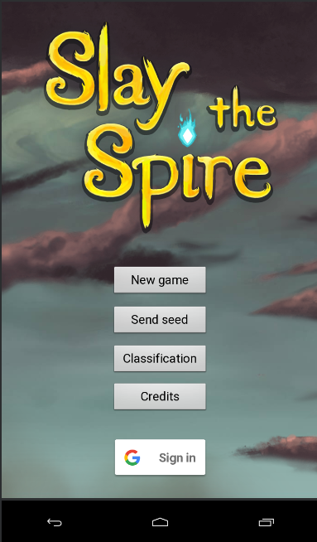
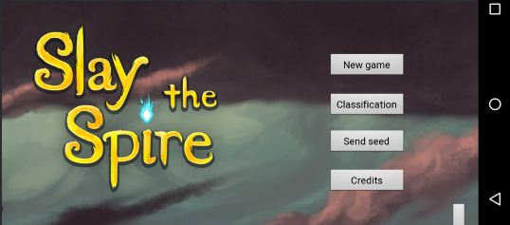
Android – Pantalla principal
Adaptación a varias resoluciones.
Adaptación a giros de pantalla

Slide 17
Android – Trabajo pendiente
Envío de mensajes a través de WhatApp.
Pantalla de clasificacion, enviar seed y créditos.
Integración de la parte web con la parte nativa.

Slide 18

Preguntas

